Slide 1

API 1º SEMESTRE WORKLOG
Parceiro acadêmico: Cliente interno

Slide 2
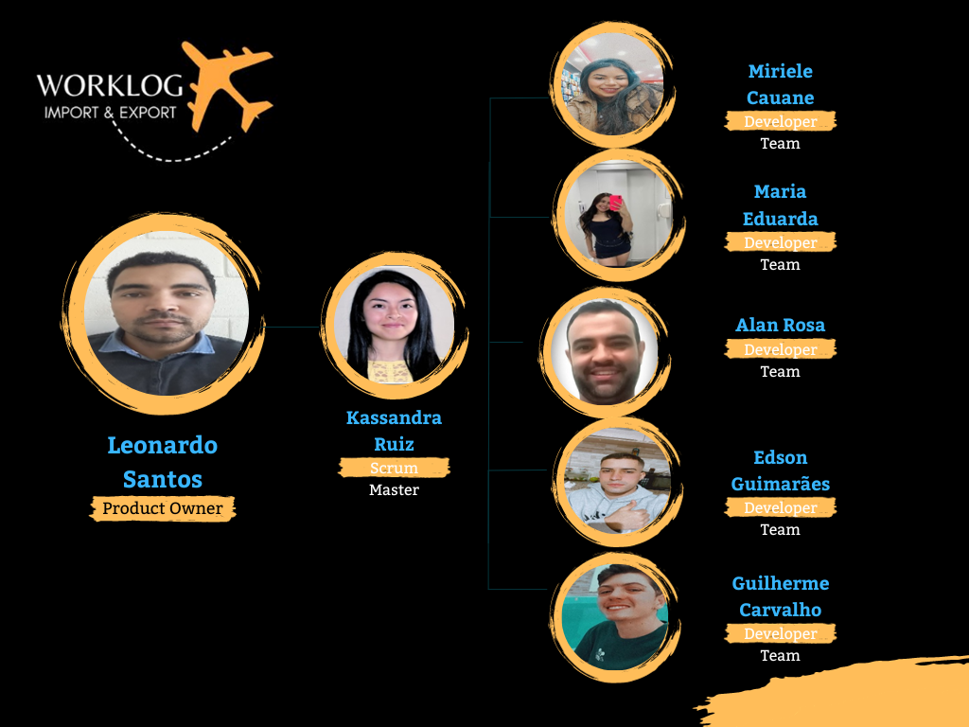

Slide 3

OBJETIVO DO PROJETO
Produzir um conjunto de visualização da movimentação de cargas de importação e exportação, identificando potenciais cargas para o Aeroporto de São José dos Campos (SJK).
Analisar os dados, para atingir oportunidades para expandir e melhorar a capacidade de movimentação de cargas no Aeroporto de SJK, a fim de atender às crescentes demandas.

Slide 4







TECNOLOGIAS DA INFORMAÇÃO

Slide 5

MÉTODOS ANALÍTICOS ESPECÍFICOS DA ÁREA
Características do produto logístico -> Quociente valor-peso, analise dos municípios entorno do aeroporto SJK, com maior movimentação de carga por valor agregado.
Analise dos municípios com maior movimentação de carga por valor agregado no estado de São Paulo.
Características de fluxo logístico -> Codificação de carga (SH4), Volume transportado, valor de carga (FOB) e mapeamento Origem-Destino

Slide 6



Escaneie o QR Code e acesse o nosso projeto na integra!

Slide 7
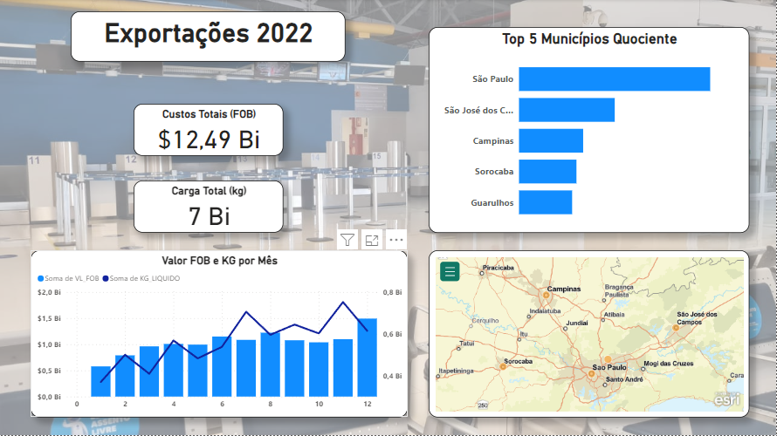
RESULTADOS DO PROJETO

Slide 8
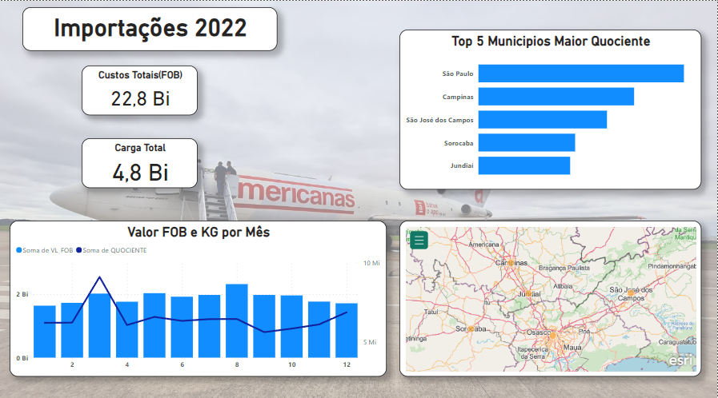
RESULTADOS DO PROJETO

Slide 9
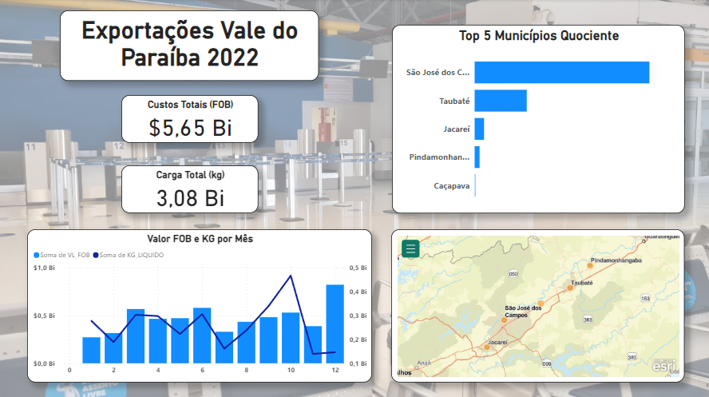

Slide 10
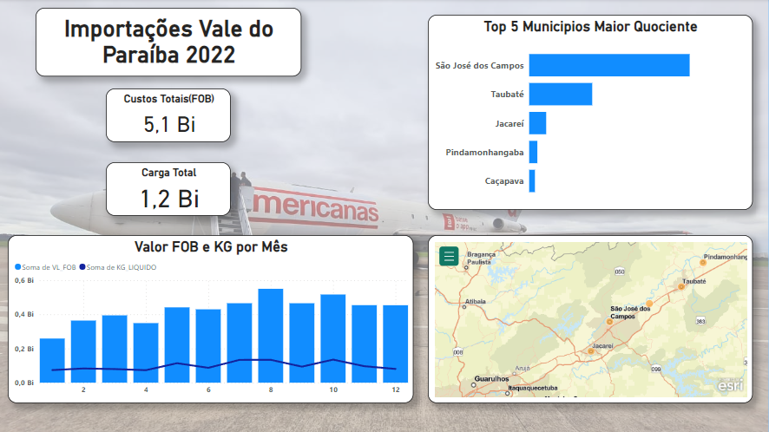

Slide 11
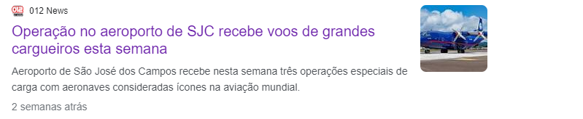
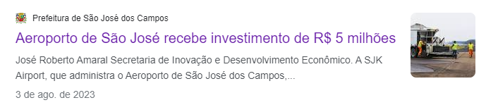
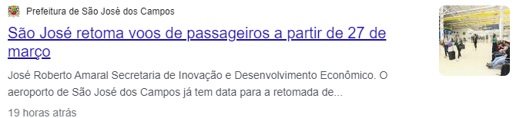
SJK AIRPORT
O Aeroporto de São José dos Campos Ltda (SJK Airport), empresa do Grupo Aeropart, que também opera o Cabo Frio Airport(RJ), foi constituída em Abril de 2022 especificamente para gerir o aeroporto de São José dos Campos Prof. Urbano Ernesto Stumpf.
Desde 24 de maio de 2023, o aeroporto passou a ter voos regulares de cargas na rota Miami–São José dos Campos.
O itinerário conta com dois voos semanais, às terças e sextas-feiras, conduzidos pelos aviões de carga Boeing 767, da empresa aérea Latam, com capacidade para transportar até 55 toneladas de carga.

Slide 12
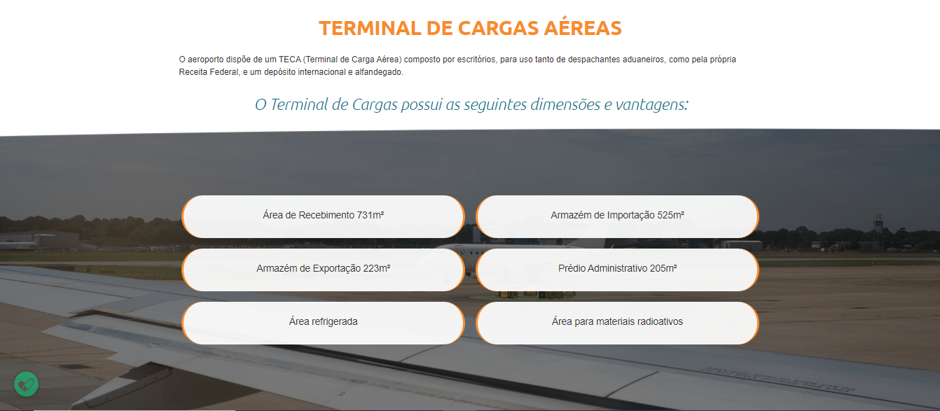
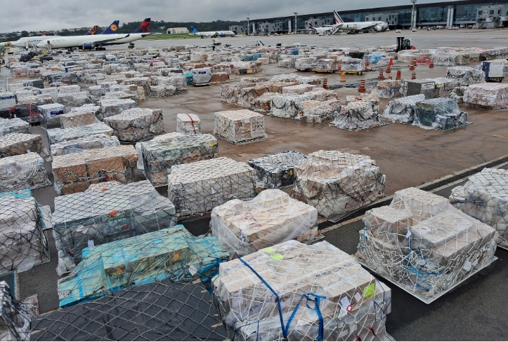
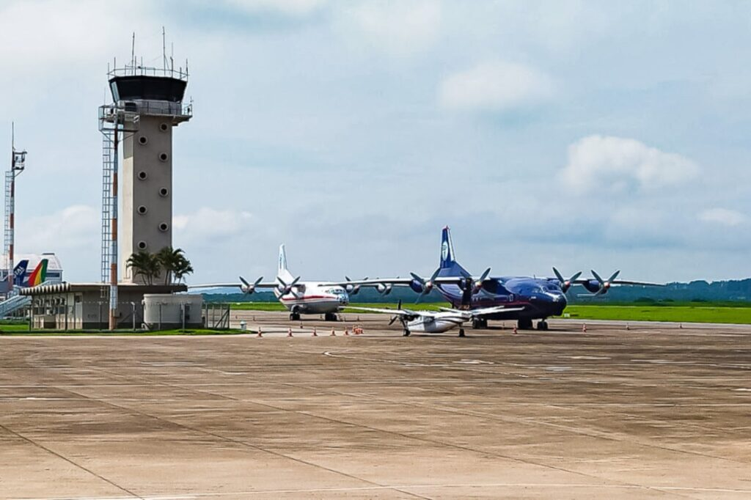
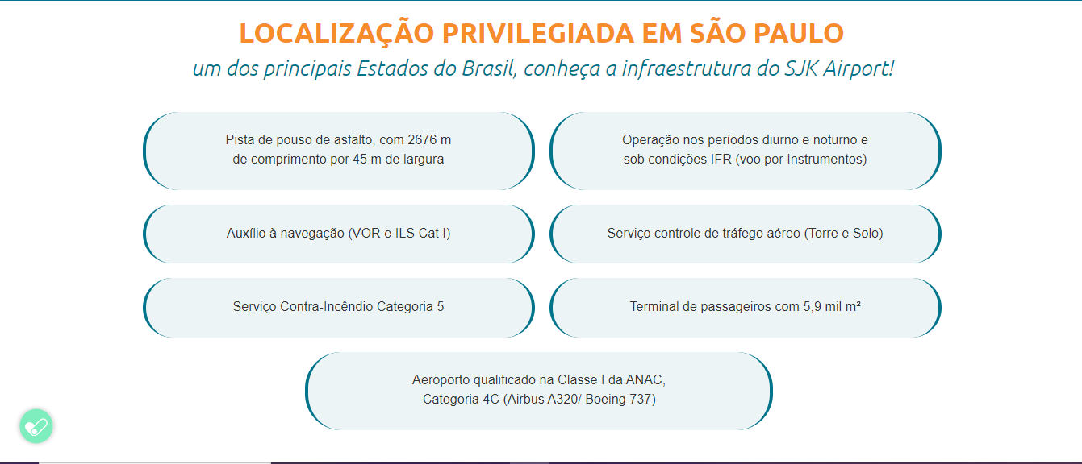
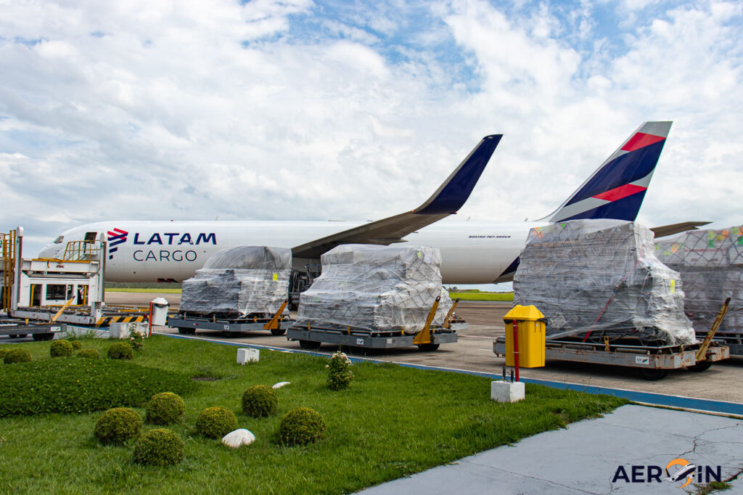

SJK AIRPORT
“Responsável pela operação de cargas da Air France, KLM e Martinair, optou por suspender temporariamente as exportações por Guarulhos.”
Aviões Antonov operam no aeroporto com agilidade.
“São Paulo não precisa da construção de um 4º aeroporto, pois ele já está pronto”.
Investimentos e interesse do governo no setor de carga e principalmente de passageiros.

Slide 13
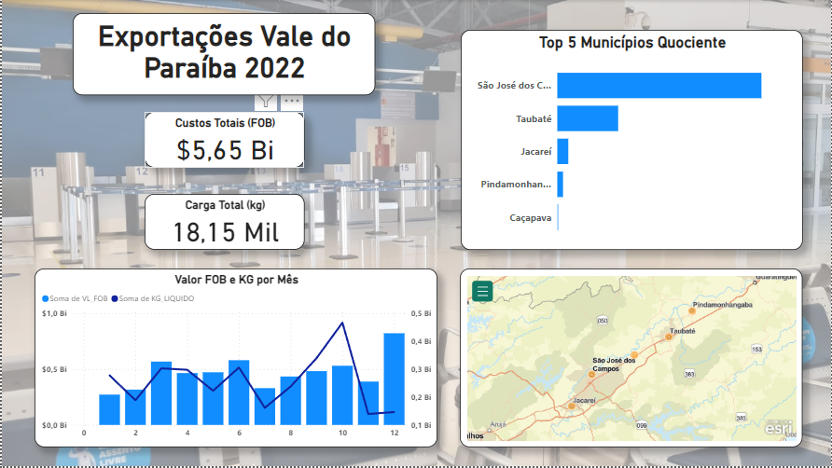
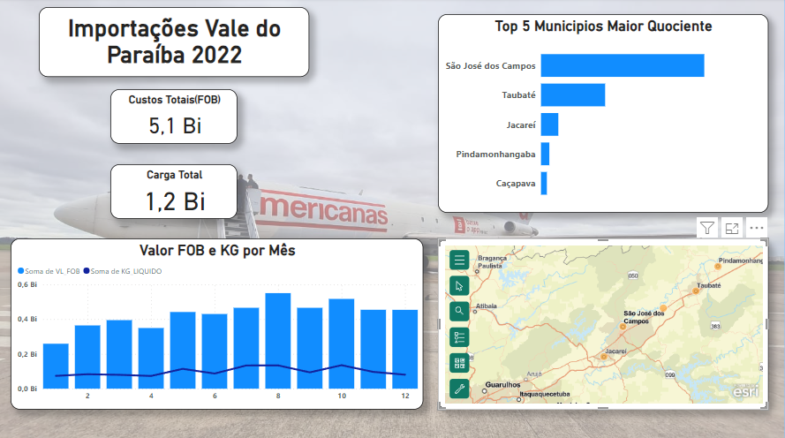
LINK PARA OS DASHBOARD
EXPORTAÇÃO
IMPORTAÇÃO

